Slide 1
Тема
Окна

Slide 2
Вопросы:
1. Открытие окон и методы window
2. Общение между окнами
3. Атака типа clickjacking

Slide 3
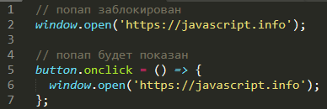
Открытие окон и методы window
1
Чтобы открыть всплывающее окно («попап» – от англ. Popup window) достаточно запустить:
Всплывающее окно блокируется в том случае, если вызов window.open произошёл не в результате действия посетителя (например, события onclick).

Slide 4
Открытие окон и методы window
1
Синтаксис открытия нового окна: window.open(url, name, params)
url -- URL для загрузки в новом окне,
name -- имя нового окна (window.name),
params -- строка параметров для нового окна. Например width:200,height=100.
Параметры в строке params:
• Позиция окна:
-- left/top (числа) – координаты верхнего левого угла нового окна на экране.
-- width/height (числа) – ширина и высота нового окна.
• Панели окна:
-- menubar (yes/no) – позволяет отобразить или скрыть меню браузера в новом окне.
-- toolbar (yes/no) – позволяет отобразить или скрыть панель навигации браузера (кнопки вперёд, назад, перезагрузки страницы) нового окна.
-- location (yes/no) – позволяет отобразить или скрыть адресную строку нового окна.
-- status (yes/no) – позволяет отобразить или скрыть строку состояния.
-- resizable (yes/no) – позволяет отключить возможность изменения размера нового окна.
-- scrollbars (yes/no) – позволяет отключить полосы прокрутки для нового окна.

Slide 5
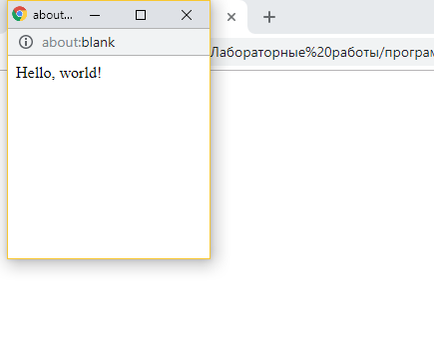
Открытие окон и методы window
1
Вызов open возвращает ссылку на новое окно, которая может быть использована для управления свойствами окна:

Slide 6
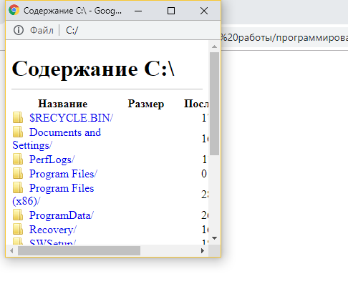
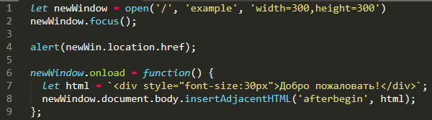
Открытие окон и методы window
1
Содержимое окна модифицируется после загрузки:

Slide 7

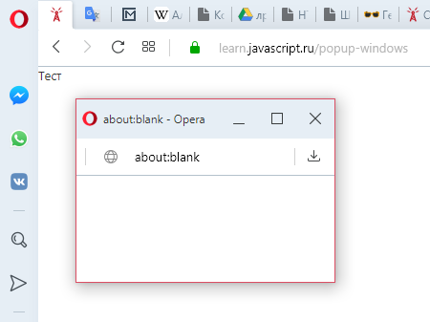
Открытие окон и методы window
1
Попап также может обратиться к открывшему его окну по ссылке window.opener.

Slide 8
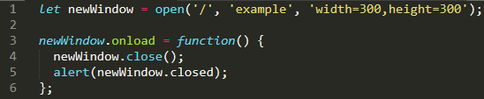
Открытие окон и методы window
1
Чтобы закрыть окно: win.close().
Для проверки, закрыто ли окно: win.closed.
Этот код откроет и затем закроет окно:

Slide 9
Открытие окон и методы window
1
Методы для передвижения и изменения размеров окна:
win.moveBy(x,y) -- переместить окно относительно текущей позиции на x пикселей вправо и y пикселей вниз.
win.moveTo(x,y) -- переместить окно на координаты экрана (x,y).
win.resizeBy(width,height) -- изменить размер окна на указанные значения width/height относительно текущего размера.
win.resizeTo(width,height) -- изменить размер окна до указанных значений.
Также существует событие window.onresize.
Прокрутка окна:
win.scrollBy(x,y) -- прокрутить окно на x пикселей вправо и y пикселей вниз относительно текущей прокрутки.
win.scrollTo(x,y) -- прокрутить окно до заданных координат (x,y).
elem.scrollIntoView(top = true) -- прокрутить окно так, чтобы elem для elem.scrollIntoView(false) появился вверху (по умолчанию) или внизу.
Также существует событие window.onscroll.

Slide 10
Открытие окон и методы window
1
Установить попап в фокус можно с помощью метода window.focus(), а убрать из фокуса – с помощью window.blur(). Также существуют события focus/blur, которые позволяют отследить, когда фокус переводится на какое-то другое окно.

Slide 11
Общение между окнами
2
Политика «Одинакового источника» (Same Origin) ограничивает доступ окон и фреймов друг к другу.
Два URL имеют «одинаковый источник» в том случае, если они имеют совпадающие протокол, домен и порт.
Эти URL имеют одинаковый источник:
• http://site.com
• http://site.com/
• http://site.com/my/page.html
А эти – разные источники:
• http://www.site.com (другой домен: www. важен)
• http://site.org (другой домен: .org важен)
• https://site.com (другой протокол: https)
• http://site.com:8080 (другой порт: 8080)

Slide 12
Общение между окнами
2
Политика «Одинакового источника» гласит:
• если у нас есть ссылка на другой объект window и у этого окна тот же источник, то к нему будет полный доступ.
• в противном случае, если у него другой источник, мы не сможем обращаться к его переменным, объекту document и так далее. Единственное исключение – объект location: его можно изменять (таким образом перенаправляя пользователя). Но нельзя читать location (нельзя узнать, где находится пользователь, чтобы не было никаких утечек информации).
Внутри <iframe> находится по сути отдельное окно с собственными объектами document и window.
Мы можем обращаться к ним, используя свойства:
• iframe.contentWindow ссылка на объект window внутри <iframe>.
• iframe.contentDocument – ссылка на объект document внутри <iframe>, короткая запись для iframe.contentWindow.document.

Slide 13
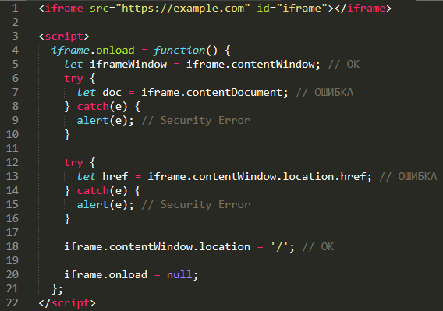
Общение между окнами
2
Чтение и запись в ифрейм с другим источником:

Slide 14
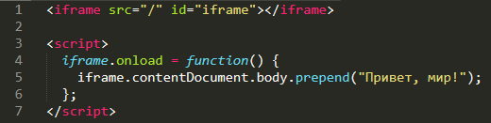
Общение между окнами
2
Если у ифрейма тот же источник, то с ним можно выполнять любые операции:

Slide 15
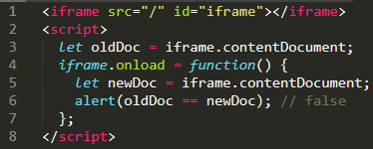
Общение между окнами
2
Когда ифрейм создан, в нём сразу есть документ. Не тот, который в него будет загружен! Если мы тут же сделаем что-то с этим документом, то наши изменения, скорее всего, пропадут.

Slide 16
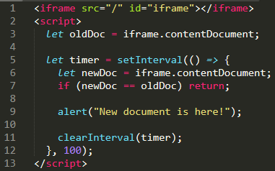
Общение между окнами
2
Можно проверять через setInterval:

Slide 17

Общение между окнами
2
Получить объект window из <iframe> можно из именованной коллекции window.frames:
• По номеру: window.frames[0] – объект window для первого фрейма в документе.
• По имени: window.frames.iframeName – объект window для фрейма со свойством name="iframeName".

Slide 18

Общение между окнами
2
Ифрейм может иметь другие ифреймы внутри. Таким образом, объекты window создают иерархию. Навигация по ним выглядит так:
• window.frames – коллекция «дочерних» window.
• window.parent – ссылка на «родительский» window.
• window.top – ссылка на самого верхнего родителя.
Проверка открытия текущего документа внутри ифрейма:

Slide 19
Общение между окнами
2
Атрибут sandbox позволяет наложить ограничения на действия внутри <iframe>.
Существует список «по умолчанию» ограничений, которые накладываются на <iframe sandbox src="...">. Их можно уменьшить, если указать в атрибуте список исключений (специальными ключевыми словами), которые не нужно применять, например:
<iframe sandbox="allow-forms allow-popups">.
Список ограничений:
allow-same-origin -- "sandbox" принудительно устанавливает «другой источник» для ифрейма.
allow-top-navigation -- позволяет ифрейму менять parent.location.
allow-forms -- позволяет отправлять формы из ифрейма.
allow-scripts -- позволяет запускать скрипты из ифрейма.
allow-popups -- позволяет открывать всплывающие окна из ифрейма с помощью window.open.

Slide 20
Общение между окнами
2
Интерфейс postMessage позволяет окнам общаться между собой независимо от их происхождения.
Если мы хотим отправить сообщение в окно win, тогда нам следует вызвать win.postMessage(data, targetOrigin).
Аргументы:
data -- данные для отправки.
targetOrigin -- определяет источник для окна-получателя, только окно с данного источника имеет право получить сообщение.

Slide 21
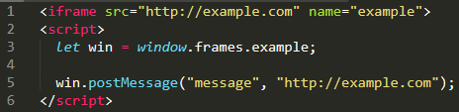
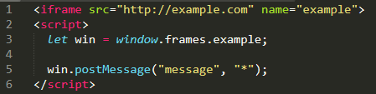
Общение между окнами
2
win получит сообщения только в том случае, если в нём открыт документ из источника http://example.com:
Если мы не хотим проверять, то в targetOrigin можно указать *.

Slide 22
Общение между окнами
2
Чтобы получать сообщения, окно-получатель должно иметь обработчик события message. Оно срабатывает, когда был вызван метод postMessage (и проверка targetOrigin пройдена успешно).
Свойства объекта события:
data -- данные из postMessage.
origin -- источник отправителя, например, http://javascript.info.
source -- ссылка на окно-отправитель. Можно сразу отправить что-то в ответ, вызвав source.postMessage(...).

Slide 23
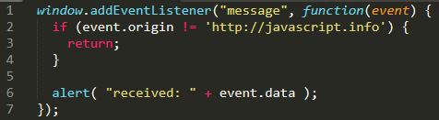
Общение между окнами
2
Чтобы добавить обработчик, следует использовать метод addEventListener, короткий синтаксис window.onmessage не работает.

Slide 24
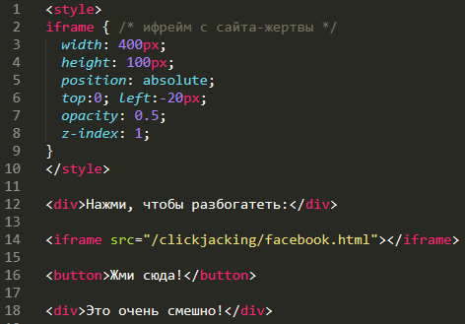

Атака типа clickjacking
3
Атака типа clickjacking (англ. «захват клика») позволяет вредоносной странице кликнуть по сайту-жертве от имени посетителя.

Slide 25

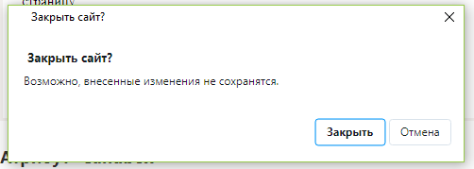
Атака типа clickjacking
3
В качестве защиты можно заблокировать переход, вызванный сменой top.location в обработчике события beforeunload.

Slide 26
Атака типа clickjacking
3
Одним из действий, которые можно ограничить атрибутом sandbox, является навигация. Поэтому можно добавить ифрейм с sandbox="allow-scripts allow-forms":

